Slide 1

עליות לארץ: ניתוח דפוסי עלייה וקליטה בישראל
עינב רחמים, איתי מנדלסון, יואב ליס ואייל לנגה

Slide 2

הסיפור...
חקירת גלי העלייה לישראל בעשור האחרון משלוש נקודות מבט: - חוסן מדינת המוצא - פריסה גיאוגרפית - השתלבות תעסוקתית

Slide 3

הנתונים
הנתונים נלקחו משלושה מקורות מרכזיים: - Data.gov.il - Kaggle - הלמ"ס

Slide 4


Slide 5
הנתונים
ניקוי הנתונים + נתונים תומכים
362,157 פריטים, כל פריט הוא עולה
עשרה קבצי CSV
10 תכונות

Slide 6
מטלה ראשונה – ניתוח מגמות הגירה לישראל לאורך זמן
זיהוי מגמות כלליות של העלייה לאורך העשור האחרון
איתור אירועים חריגים בכמות העולים
השוואת מגמות עלייה בין מדינות

Slide 7
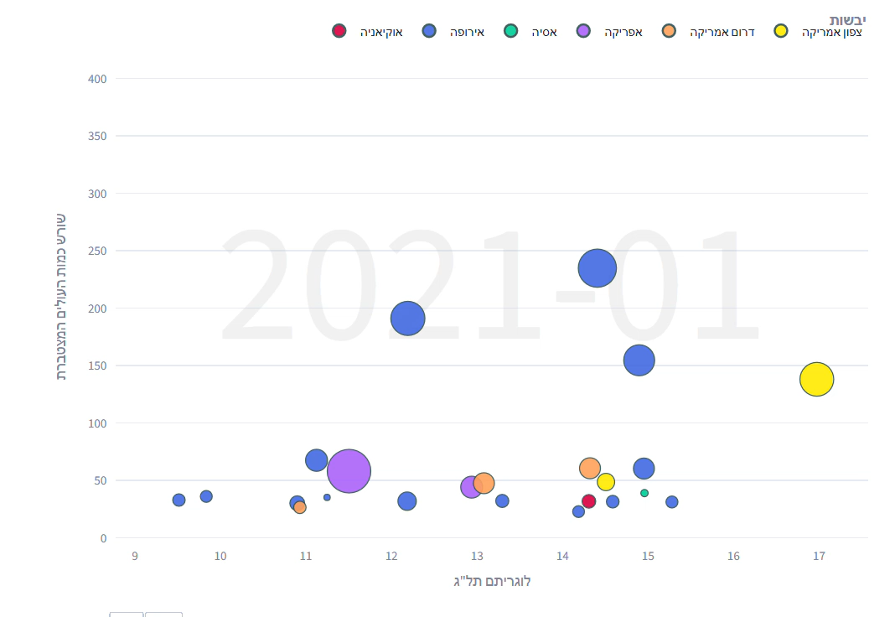

Slide 8
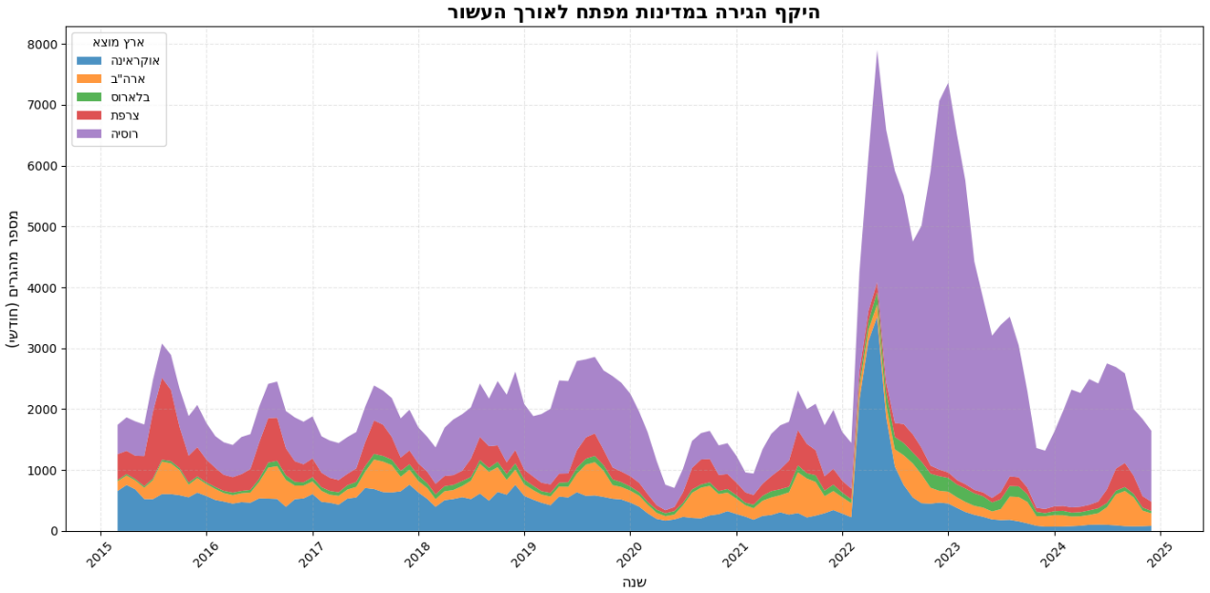
חלופה ויזואלית

Slide 9
מטלה שנייה – אפיון יישובי הקליטה
השוואה בין פרופילים של יישובים
בחינת התפלגות של מדדים (חברתי-כלכלי/ גילאים)
איתור יישובים חריגים

Slide 10
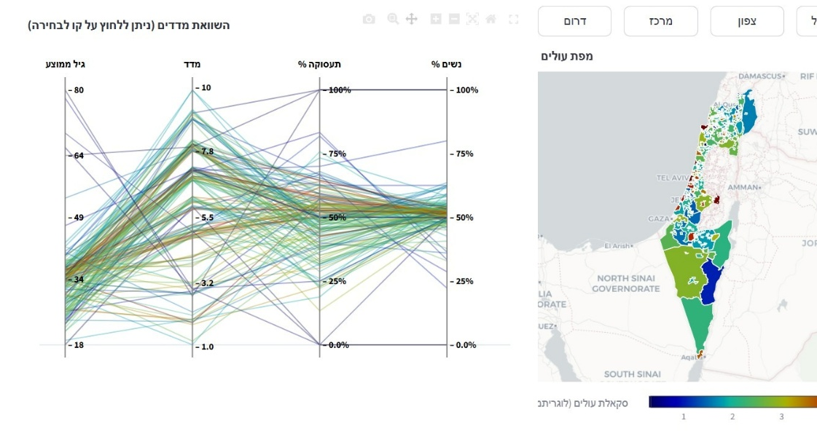

Slide 11

מטלה שלישית – אפיון הפרופיל התעסוקתי של העולים
סקירת התפלגות העולים לפי מדינת מוצא ומקצוע
גילוי קשרים בין מדינת המוצא לסוג המקצוע
זיהוי המקצועות הנפוצים ביותר או מדינות המובילות בסקטור מסוים

Slide 12
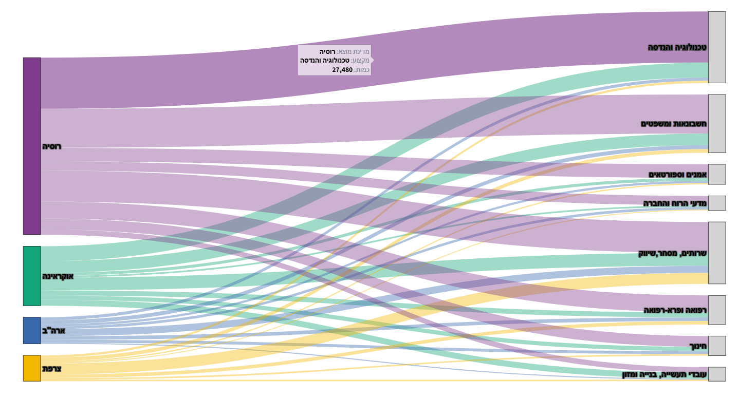

Slide 13

ה – דאשבורד
https://visualizationproject-mzmzuho2fgrmkweanz6rmi.streamlit.app/

Slide 14

מסקנות/ תובנות/ עבודה עתידית
אפשר להשתמש בנתונים על מנת לבצע התאמה ביישובים מסוימים בארץ בהתאם למאפייני האוכלוסייה העיקרית העולה אליהם
להמשיך לחקור האם יש קשר בין מדינת עלייה ליישוב קליטה (צרפתים לנתניה???)
להשוות בין מדדים נוספים

